Slide 1
中
国
OA系统制度自动化收集流程

Slide 2
作品信息 App Information
参赛作品 entries：OA系统制度自动化收集流程
参赛团队/个人照片
Photo
队伍名称 Team Name： 太平金科“太平小蚁”团队
队伍成员 Team Member：曹捷、涂闪
队伍口号 Team Name： 党建引领、科技赋能
所在单位和部门 Enterprise :太平金科-保险科技实验室
作品应用场景 Application Scope ：OA公文-->知识库管理系统
作品应用主要项目Main Projects of Work Application ：制度归集

Slide 3
需求分析
Requirement analysis
稽核专业子公司人员手工从OA系统发文中查找制度发文，复制相关信息，下载发文相关附件，收集完所需信息后，登录知识管理系统，通过页面录入相关信息，上传附件后，形成一条知识，供用户进行查阅。该业务数量大，横跨两个系统，涉及公文相关信息的抓取、附件打包下载、解压、信息录入、附件上传等操作，操作比较繁琐，效率低。目前已存在4-5年的历史欠账。
从用户的业务描述和提供的操作步骤说明来看，该操作流程适合用RPA来实现。
根据用户提供的进一步的数据量信息如下：每上传一个制度由于附件数量多少会影响整个操作的时间，以一个附件为例，需要3分钟左右。每月一家公司就有625个左右发文，需要人为过滤，对于一家公司的制度收集录入知识库，每月可节省了时间约为1875分钟。对于有数十家子公司的集团公司来说，流程产生的效益更为可观。
从初步投资回报率来评估，该流程具有开发价值，流程上线后会取得比较好的效益。

Slide 4
项目架构与方案介绍
Product Architecture and Solution Introduction
根据用户需求，并考虑流程应用单位可扩展性和知识管理系统上传知识可扩展性，结合艺赛旗IS-RPA 2020.3.0的产品架构特点，在项目架构设计上，充分利用平台的用户自定义变量、用户自定义文件和自定义组件开发技术。
使用以上三项和技术之后，我们可获得的效果为：
1、流程可以分配给多用户使用。
2、每个用户可以完成特定查询时间、特定单位的OA公文的知识转化。
3、流程可以定时执行也可以手动触发。当定时执行时，会根据用户自定义变量确定是自动计算抓取公文的时间区间还是读取用户定义时间区间，实现了对历史数据转化和日常定期转化。
4、定义了上传知识的基本模板，并将知识库管理系统的操作抽取为通用自定义组件，为以后反复运用已开发好的流程提供了必要的流程储备。

Slide 5
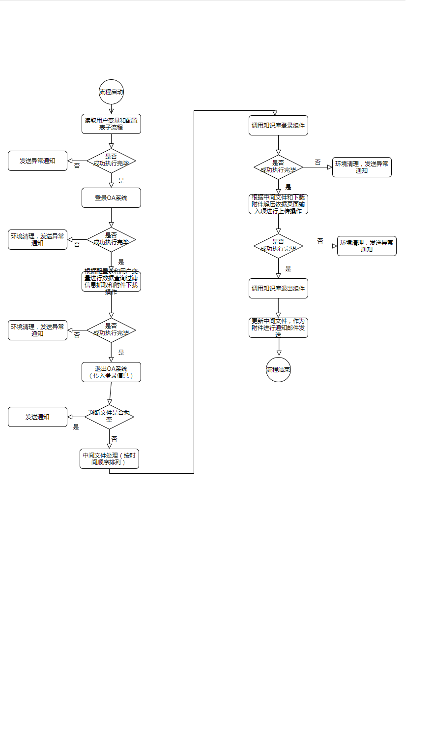
执行流程图
Execution Flow Chart

Slide 6
模式和技术创新性
Mode and Technological Innovation
1、低代码化的流程开发
2、流程的执行方式灵活：流程可定时执行，亦可手动触发
3、应用范围大、灵活性提高：单位、时间区间、关键字可用户配置
4、支持多用户操作、具有部门或集团内的推广性
5、独立功能封装，组件化开发使得开发成果可以应用于其他项目

Slide 7
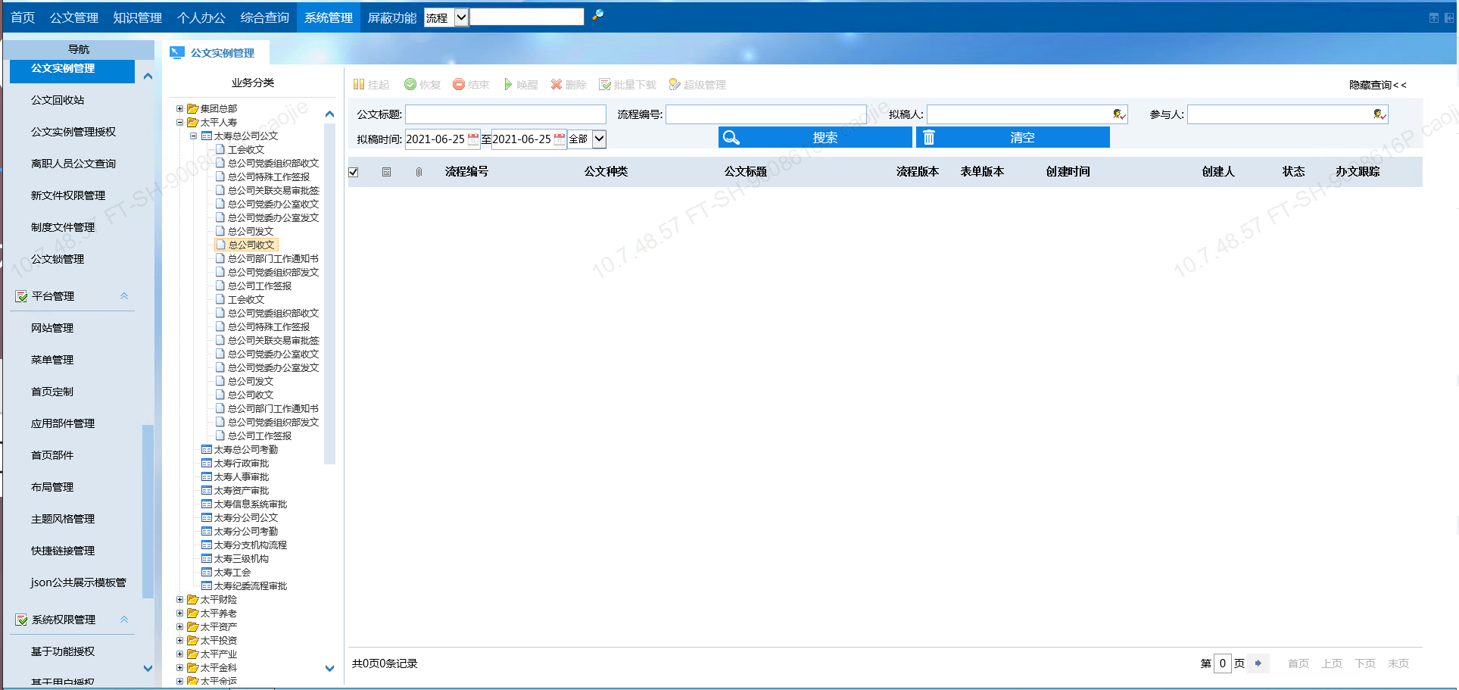
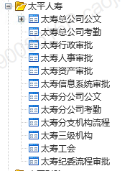
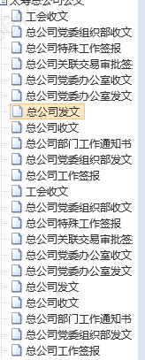
模式和技术创新性（1）
Mode and Technological Innovation
对于第三点：应用范围大、灵活性提高进一步说明
配置文件由用户维护：
用户不需要有任何专业技术，只需要知道需要查找得公文位于业务分类中的位置，就可以设置配置表。
OA下载配置：
知识库上传配置：

Slide 8
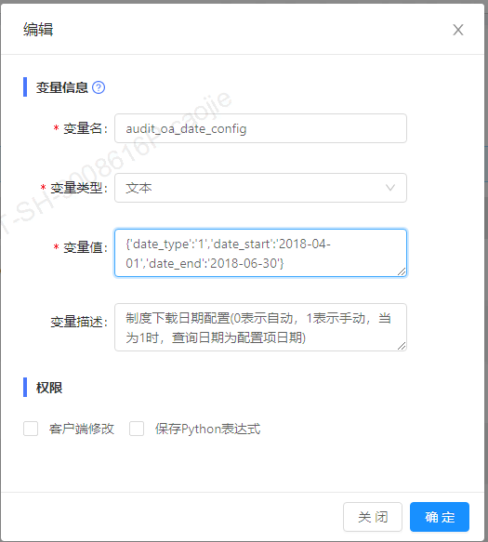
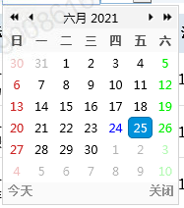
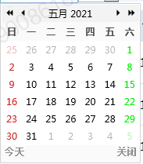
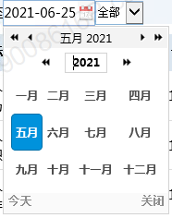
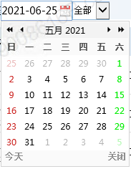
模式和技术创新性（2）
Mode and Technological Innovation
对于第三点：应用范围大、灵活性提高进一步说明
配置信息由用户维护：解决补录知识和系统定时触发的问题。
如右图所示：
1、当date_type=0时，系统会根据规则自动生成
2、当date_type=1时，则读取用户自定义的开始日期和结束日期作为过滤条件。
同时，在开发的过程中，我们还巧妙地解决了非输入型日期的选择处理。
查询开始日期：2021-05-23
查询结束日期：2021-05-29

Slide 9
方案价值与收益
Solution Value and Revenue
1、方案解决了实际问题，把员工从重复性的工作解放出来，从事更具有价值的工作。
2、方案解决了具体任务及时性问题，可以方便其他用户快速查询到相关制度知识，从而促进相关业务的合规性开展，有效降低了操作风险。
3、项目在具体的开发中采用了组件化的技术、为后期有相同系统的操作实现已有开发成果的共享提供了流程储备、进一步提高开发效率，降低开发成本。
引用用户自己调查的结果来反映该流程的收益：
“每月一家公司就有625个左右发文，需要人为过滤，对于一家公司的制度收集录入知识库，每月可节省了时间为1875分钟。”对于一家集团性的公司，具有更大的乘数效应。

